Slide 1
Politica economica
Lezione 15.23
Politica fiscale nel modello neoclassico
Paolo Paesani
DEF Tor Vergata
29.03.2023

Slide 2
Politica fiscale: visioni a confronto
Come per la disoccupazione e le politiche del lavoro, anche l’impatto macroeconomico delle manovre di finanza pubblica può essere analizzato partendo da visioni diverse sul funzionamento del sistema economico.
La Visione 1 è coerente con i principi del marginalismo e dell’economia neoclassica.
La Visione 2 è coerente con il modello del sistema economico proposto da J.M. Keynes nella Teoria Generale e con le rielaborazioni successive di quel modello nell’ambito della sintesi neoclassica del pensiero keynesiano.
Questa lezione è dedicata alla Visione 1 e ai concetti di spiazzamento finanziario e tassazione distorsiva nel mercato del lavoro.
La prossima lezione sarà dedicata alla Visione 2 e ai concetti di moltiplicatore della spesa e politica fiscale keynesiana anticiclica.

Slide 3
Premessa: Risparmio e suo collocamento, 1
Il risparmio del settore privato è dato da S = (Y + TR – TAX) – C
Il risparmio può essere tenuto in forma monetaria (non in questo modello) o «investito» cioè impiegato nell’acquisto di titoli o altre attività finanziarie o reali.
Le imprese emettono titoli (debito privato) per finanziare gli investimenti produttivi (acquisto di nuovi beni capitale).
  Le alternative ai titoli sono i prestiti bancari (che qui non consideriamo), le emissioni azionarie (titoli) e l’autofinanziamento.
Lo Stato emette titoli per (debito pubblico) per finanziare il deficit del bilancio pubblico, cioè lo scarto tra spese (G + TR) ed entrate (TAX).
  Le alternative ai titoli sono i prestiti bancari e l’emissione monetaria (che qui non consideriamo).
Ipotizziamo che titoli pubblici e privati siano equivalenti, perfetti sostituti e che rendano lo stesso interesse

Slide 4
Premessa: Risparmio e suo collocamento, 2
Tempo 0:
  Imprese e/o Stato emettono titoli di valore 100 EUR (es.) che le famiglie sottoscrivono.
  I titoli fruttano un rendimento annuale del 10% che l’emittente (privato o pubblico) paga al sottoscrittore in aggiunta al capitale prestato
  i = 0,10 tasso d’interesse nominale netto; 1 + i = 1,1 tasso d’interesse nominale lordo (valore di un 1 euro oggi in termini di euro fra un anno)
Tempo 1:
  Il titolo giunge a scadenza (maturità).
  Imprese e/o Stato pagano 110 EUR alle famiglie.
  Se fra T0 e T1 i prezzi non sono aumentati (inflazione 0) il rendimento in termini nominali (10%) = rendimenti in termini reali
  In generale tasso d’interesse reale = tasso nominale – tasso d’inflazione (ne riparleremo)

Slide 5
Il sistema economico nella visione neoclassica
Il sistema economico è rappresentato come un insieme di mercati perfettamente concorrenziali collegati fra loro (EEG). La concorrenza spinge i mercati verso l’uso pieno ed efficiente delle risorse disponibili (piena occupazione) e l’ottimo paretiano. Questo vale per il mercato del lavoro (analizzato nelle lezioni precedenti) e per tutti gli altri mercati all’interno dell’economia.
L’economia è popolata da agenti razionali. Famiglie e imprese competono, muovendosi tra i diversi mercati. Le famiglie agiscono con l’obiettivo di massimizzare una funzione di utilità sotto un vincolo di bilancio. Le imprese agiscono con l’obiettivo di massimizzare una funzione di profitto sotto un vincolo tecnologico. Tecnologia, preferenze, dotazioni dei fattori produttivi (lavoro e capitale) sono date per ipotesi.
Modello statico (Tutte le variabili si riferiscono alla stessa unità di tempo) e deterministico.Il futuro è noto in termini probabilistici ed è possibile assicurarsi contro eventi rischiosi. La moneta serve unicamente come intermediario degli scambi e mezzo di pagamento. In questa fase, possiamo non considerarla.

Slide 6
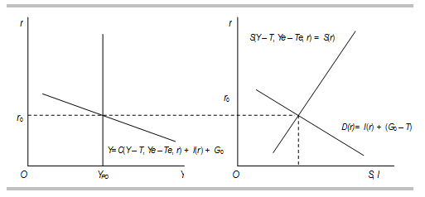
Il modello neoclassico dell’economia: analisi grafica
Offerta aggregata di beni
Offerta di prestiti
Domanda aggregata di beni
Domanda di prestiti
Mercato dei beni
Mercato finanziario

Slide 7
Il modello neoclassico dell’economia: analisi grafica, 2
(1) Y = F(K, L) = Y_{PO}
(2) Y_{PO} = C + I + G (Legge di Say)
(3) C = c0 + c₁ (Y + TR – TAX) + c₂ (Y^{e} + TR^{e} – TAXe) – c₃r (Scelta intert.)
  0 < c₁ < 1, c₂ > 0, c₃ > 0
I = I₀ – br
  B > 0
(5) S = (Y_{PO} – T) – C = (1 – c₁)(Y_{PO} – T) – c₂(Y^{e} – T^{e}) + c₃r – c0
(6) S = I + (G – T)
  Y = C + I + G, Y – T = C + I + (G – T), Y – T – C = I + (G – T), S = I + (G – T)
  S = Offerta di prestiti da parte delle famiglie
  I + (G – T) = Domanda di prestiti da parte delle imprese e dello Stato
(7) Variabili di finanza pubblica
  G = G₀ (dato per ipotesi)
  T = TAX₀ – TR₀ = T₀ (dati per ipotesi)
  DEF = G₀ – T₀ = Domanda di prestiti da parte delle AA.PP. (data per ipotesi)
  Risparmio pubblico = TAX – TR – G = T₀ – G₀ (opposto del deficit)

Slide 8
Il modello neoclassico dell’economia: analisi grafica, 3
Mercato dei beni e mercato finanziario (p. 156=
  (1) Y = Yp
  (2) Y = C + I + G0
  (3) C = c0 + c1 (Y* - T0) + c2 (Y*^{e} - T*^{e}) – c3r
  (4) I = I0 – br
  (5) S = (Y* - T0) – C
  (6) S = I + (G0 – T0)
Sistema di equazioni
  6 Equazioni
  6 Incognite: Y, C, I, S, (G – T), r (variabili endogene)
  Variabili esogene: Yp, C0, I0, T0, G0, Y*^{e}, T*^{e}
  Dati: tecnologia, preferenze, dotazione dei fattori
  Rappresentazione grafica (slide successiva)

Slide 9
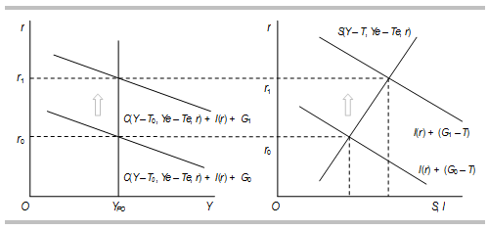
Politica fiscale espansiva (↑G, spesa pubblica improduttiva)
Mercato dei beni
Mercato finanziario

Slide 10
Effetto spiazzamento
↑G → ↑ DA (nel mercato dei beni) e ↑(G – T) e quindi la domanda di prestiti da parte delle AA.PP → Data la funzione del risparmio (offerta di prestiti), l’aumento della domanda di prestiti determina ↑ r (tasso d’interesse reale) → aumentano i risparmi, diminuiscono i consumi (↓C) e degli investimenti privati con effetti negativi sull’accumulazione di capitale e sulle prospettive di crescita del sistema economico (↓I)
Effetto spiazzamento (la spesa pubblica sostituisce la spesa privata), Nel nuovo equilibrio Y = Y* (come prima) ma la «quota di prodotto che va allo stato» è cresciuta a scapito della «quota di prodotto che va al settore privato»
Ipotesi chiave
  Reddito e prodotto dati al livello di piena occupazione (livello potenziale)?
  Spesa pubblica improduttiva?
  Effetti sulle aspettative?
  Mercati finanziari perfettamente concorrenziali?

Slide 11
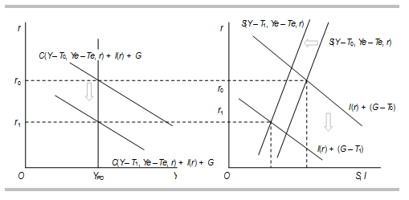
Politica fiscale restrittiva (↑T = ↑TAX e/o ↓TR)
Mercato dei beni
Mercato finanziario

Slide 12
Benefici dell’austerità fiscale
↑T (↑TAX, ↓TR) → ↓ DA (nel mercato dei beni) e ↓(G – T) e quindi la domanda di prestiti da parte di AA.PP. → Anche la funzione del risparmio (offerta di prestiti), si sposta verso sinistra (diminuzione) ma diminuisce in misura minore rispetto alla domanda di prestiti (smussamento del consumo) → il doppio spostamento determina ↓ r (tasso d’interesse reale) → diminuiscono i risparmi, aumentano i consumi (↑ C) e gli investimenti privati con effetti benefici sull’accumulazione di capitale e sulle prospettive di crescita del sistema economico (↑ I)
Effetto contro-spiazzamento (il settore pubblico si rimpicciolisce a favore del settore privato)
Ipotesi chiave
  Prodotto dato e indipendente da TAX e TR?
  Effetti sulle aspettative?
  Tassazione distorsiva?

Slide 13
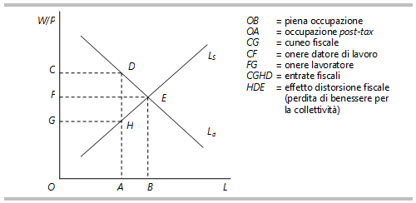
Tassazione distorsiva (cuneo fiscale)

Slide 14
Conclusioni, 1
Indicazioni per la politica fiscale
  Contenere la spesa pubblica, per limitare l’effetto spiazzamento, soprattutto se si tratta di spesa pubblica improduttiva («bene» le infrastrutture, «male» la quattordicesima agli statali).
  Contenere la tassazione, per limitare la distorsione fiscale (e l’incentivo a evadere il Fisco).
  Evitare brusche oscillazioni delle aliquote (che creano incertezza).
  Se G deve aumentare transitoriamente per cause di forza maggiore (es. epidemie) meglio finanziarie in deficit e rientrare gradualmente, portando il bilancio in surplus quando la situazione sarà migliorata .
  In generale, limitato ruolo della manovra di bilancio nella stabilizzazione dell’economia.

Slide 15
Conclusioni, 2
Indicazioni per la politica fiscale
  Condizione ideale: Equilibrio di bilancio G – T = 0 (la «mano pubblica» non altera l’equilibrio del mercato finanziario)
  Shock fiscali che ↑ (G – T) hanno effetti negativi sull’economia attraverso l’aumento di r (i mercati finanziari «puniscono» gli stati fiscalmente imprudenti, le «cicale»)
  Shock fiscali che ↓ (G – T) hanno effetti positivi sull’economia attraverso la diminuzione di r (i mercati finanziari «premiano» gli stati fiscalmente prudenti, le «formiche»)
  Austerità espansiva (Paradosso)? (↓G , ↓TR) → ↑Y*

